Slide 1

Clase 35. Data Analysis
ANÁLISIS BIVARIADO
Notes:
Obligatoria siempre

Slide 2


RECUERDA PONER A GRABAR LA CLASE

Slide 3

Identificar las particularidades del Análisis bivariado de datos
Reconocer ejemplos y aplicaciones de Python.
OBJETIVOS DE LA CLASE
Notes:
Obligatoria siempre. Es lo que queremos alcanzar una vez finalizada la clase. Recordá que se enuncian en principio con el verbo delante (por ejemplo: “Comprender…”, “Analizar…”, “conocer…”, etc).

Slide 4
MAPA DE CONCEPTOS

Slide 5

MAPA DE CONCEPTOS CLASE 35
PASOS A SEGUIR
ANÁLISIS BIVARIADO
TIPOS DE ANÁLISIS BIVARIADO
TIPOS DE GRÁFICO

Slide 6




CRONOGRAMA DEL CURSO
Clase 34
Clase 35
Clase 36
Análisis Univariado
Análisis Bivariado
Análisis Multivariado
RESOLUCIÓN ANÁLISIS UNIVARIADO
RESOLUCIÓN ANÁLISIS UNIVARIADO
EJERCICIOS EN NOTEBOOKS
ANÁLISIS UNIVARIADO DEL PROYECTO
ANÁLISIS BIVARIADO DEL PROYECTO
ANÁLISIS MULTIVARIADO DEL PROYECTO
Notes:
Recurso: Cronograma del curso - Se muestra al inicio de cada clase
- Tiene un aspecto similar a un calendario. - Resume rápidamente: título de la clase, número y contenidos que abarca
- Guía rápida tanto para docentes, como para estudiantes. - Para mayor ubicación en el curso, también muestra en un tamaño más pequeño lo sucedido la clase anterior y la siguiente.
-Ubicar en el interior de cada clase aquellas cuestiones destacadas con las cuales se encontrará el alumno y con su respectivo nombre: desafíos, entregables de proyecto, actividades colaborativas o ejemplos en vivo.

Slide 7

Como hemos visto, cuando analizamos una variable, empleamos la estadística descriptiva para calcular medidas de tendencia central como un promedio, la mediana o la moda. De la misma forma, cuando estimamos la dispersión o variabilidad como varianza o la desviación estándar hacemos empleo de un análisis univariado.

Slide 8
ANÁLISIS BIVARIADO

Slide 9
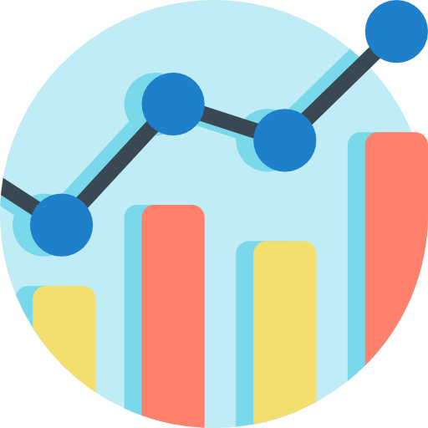

Análisis Bivariado
Ahora bien, cuando empleamos dos o más variables en nuestros estudios o investigaciones, buscando conocer causalidad, efectos o correlaciones podemos hablar de análisis bivariados o multivariados.
A lo largo de esta clase, nos centramos exclusivamente en el análisis bivariado
😉

Slide 10
¿Qué es?
Un análisis bivariado típico puede ser por ejemplo, determinar la relación entre la ingesta de carbohidratos en el peso de las adolescentes. Decimos que se trata de un análisis bivariado justamente porque estamos analizamos dos dimensiones:
Una variable dependiente que viene a ser el peso de la población analizada.
La variable independiente que será la cantidad o ingesta de carbohidratos en su dieta.

Slide 11
¿Qué es?
Por lo tanto en términos generales el análisis bivariado, es la investigación de la relación entre dos conjuntos de datos, como pares de observaciones tomadas de una misma muestra o individuo.
☝
Las correlaciones bivariadas son herramientas de amplia aplicación y se utilizan para estudiar cómo una variable influye en la otra.

Slide 12
Pasos a seguir
1
2
3
4
Identificar valores nominales, ordinales o de ratios
Significancia
estadística
determinar si existe relación o no entre las variables
Observar la naturaleza de la posible relación de las variables
Notes:
Usar para slides de texto con gráfico de etapas/pasos.

Slide 13
1
Pasos a seguir
El primer paso es observar la naturaleza de la posible relación de las variables es decir, cómo estas podrían vincularse: podríamos tener correlación directa, de manera que cuando una variable aumenta la otra también lo hará o correlación inversa, cuando un cambio en una variable mueve a la otra en sentido contrario.

Slide 14
2
Pasos a seguir
Un segundo paso tiene que ver con identificar los niveles de medición de los datos y con ello definimos si se tratan de valores nominales, ordinales o de ratios.

Slide 15
3
Pasos a seguir
El análisis bivariado y multivariado va de la mano con el rigor de la “significancia estadística” y con ello tomar por sentado que los resultados que obtenemos serán los mismos que con otra muestra o estudio similar y no se deben a la mera casualidad.
Para la mayoría de los casos, una correlación bivariada asume una significancia de 0.05 lo que quiere decir que de 100 estudios, 95 concluirán en los mismos resultados y solo 5 se atribuirán al azar.
🧐

Slide 16
4
Pasos a seguir
Si conocemos las variables y sus niveles de medición, sólo nos resta determinar si existe relación o no entre las variables. Para conocer si existe o no una correlación significativa, la medida más comúnmente usada es el coeficiente de correlación de Pearson, tema que ya hemos estudiado a lo largo del curso.
🤓

Slide 17

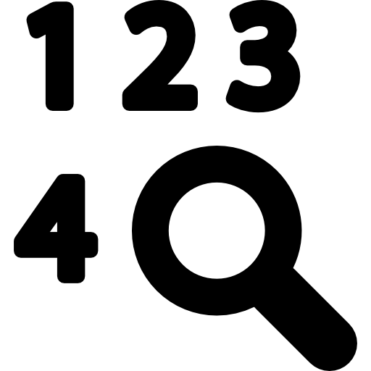
Tipos de Análisis Bivariado
Variable Numérica &
Variable Numérica.
Variable Categórica &
Variable Categórica.
Variable Numérica
&
Variable Categórica.

Slide 18
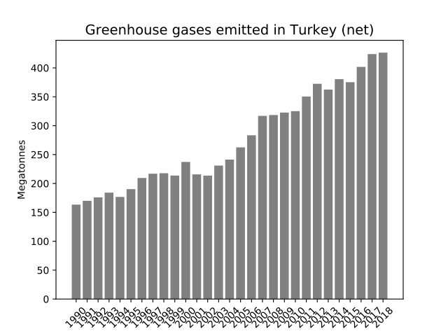
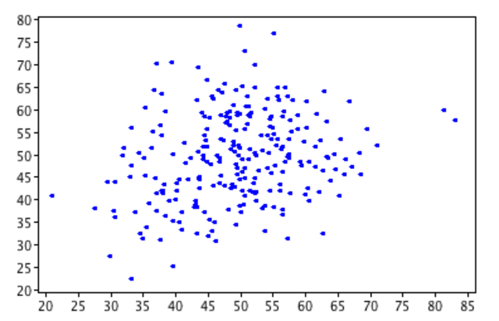
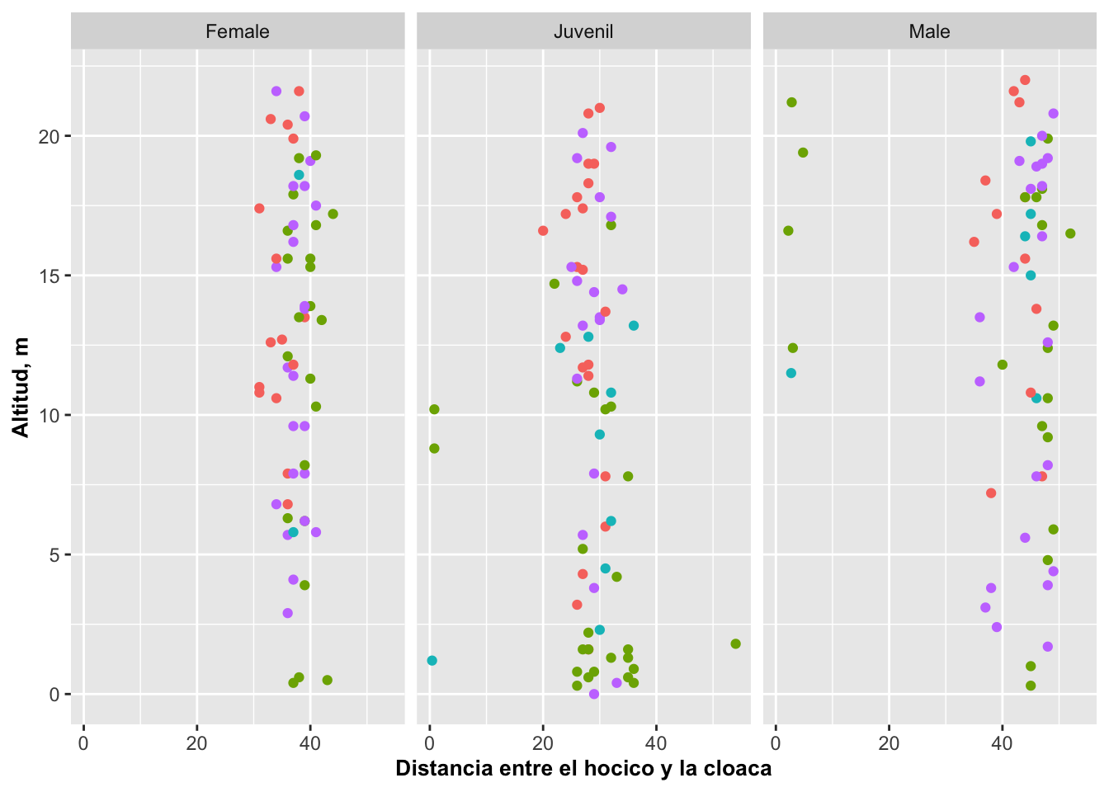
Tipos de Gráfico
FacetGrid.
Bar Charts (Gráficos de barras)
Scatterplots.

Slide 19

☕
BREAK
¡5/10 MINUTOS Y VOLVEMOS!

Slide 20

¡EJEMPLO EN VIVO!
Practicaremos juntos en los notebooks propuestos para la sesión.

Slide 21
Resolución – Análisis Bivariado
Actividad Individual
Tiempo aproximado: 30 Minutos

Slide 22
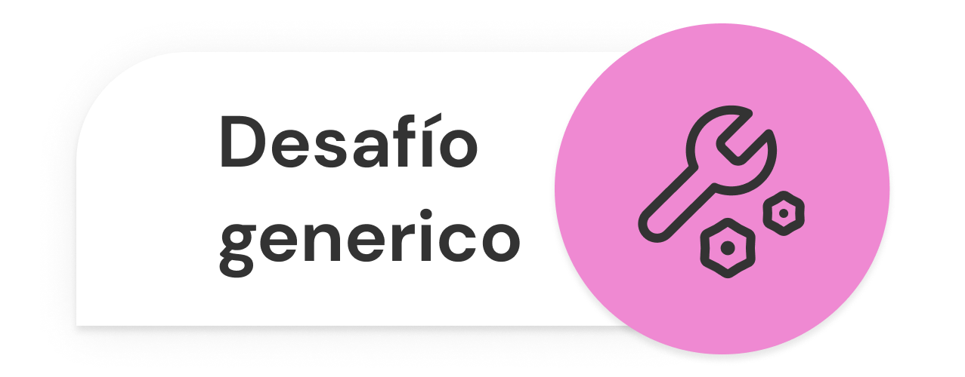
RESOLUCIÓN ANÁLISIS UNIVARIADO
Tiempo aproximado: 30 Minutos
Realizar un ejercicio de Análisis de Datos Bivariado sobre el archivo: supermarket_sales.csv. Se deberá utilizar el notebook propuesto para la resolución.
Notes:
Usar para las subsiguientes slides de challenges genéricos.

Slide 23
2
Análisis Bivariado del Proyecto
Realizamos un análisis Univariado.
Notes:
Usar para desafíos entregables. Editar el número con el número de desafío correspondiente..

Slide 24

ANÁLISIS UNIVARIADO DEL PROYECTO
Formato: Sobre el dataset elegido para el proyecto final del curso, Aclarar que debe tener el nombre “Idea+Apellido”. Nota: Se deberá realizar el ejercicio teniendo en cuenta los notebooks vistos.
>> Consigna: Realizar un pequeño análisis Bivariado de datos, teniendo en cuenta las características de las observaciones. Generar al menos 3 gráficos asociados.
2
Notes:
Desarrollo de un desafío entregable

Slide 25

¿PREGUNTAS?

Slide 26
¡MUCHAS GRACIAS!
Resumen de lo visto en clase hoy:
Fundamentos del Análisis Bivariado de Datos.
Notes:
Obligatoria siempre. En caso de cerrar con el “mapa de conceptos” se puede dejar solo “muchas gracias”. Completar el resumen con palabras claves de lo visto.

Slide 27

OPINA Y VALORA ESTA CLASE

Slide 28
#DEMOCRATIZANDOLAEDUCACIÓN

